Slide 1
Rzeczpospolita Polska
Vybrané kulturní a přírodní zajímavosti Polska

Slide 2
Rozloha: 312 679 km2
Počet obyvatel: 38 milionů
Délka hranic: 3 582 km
Sousedé: Německo, ČR, Slovensko, Ukrajina, Bělorusko, Litva, Rusko
Hlavní město: Varšava (Warszawa)
Prezident: Bronisław Komorowski

Slide 3
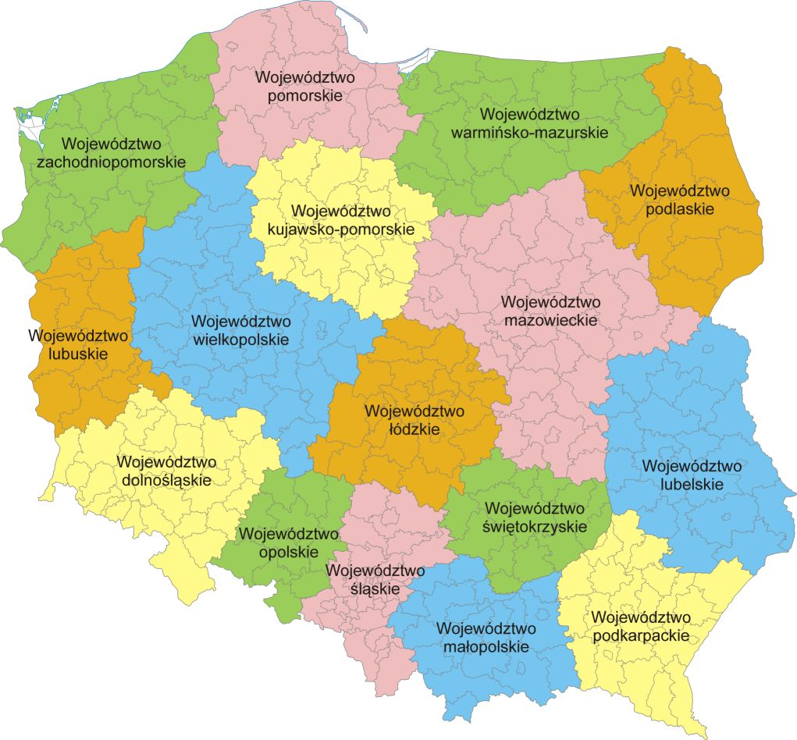

Slide 4
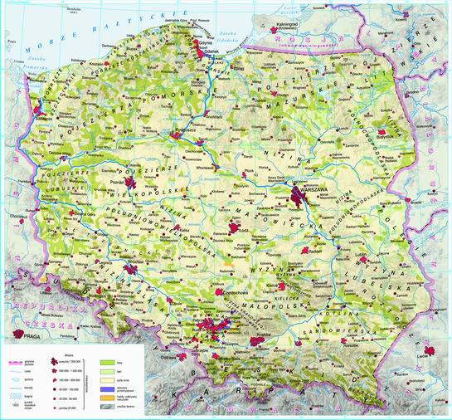

Slide 5
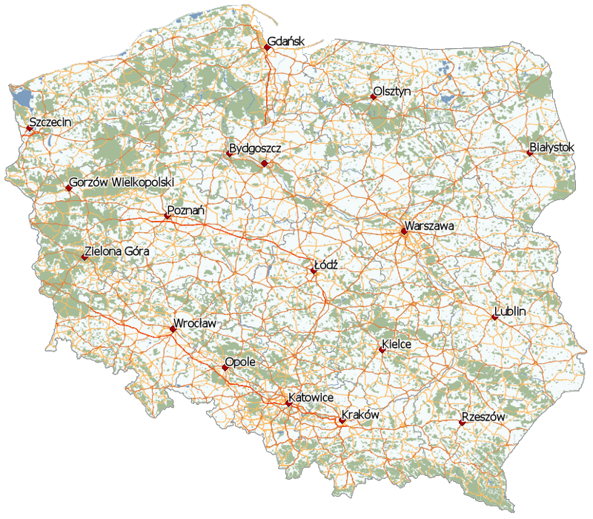

Slide 6
Warszawa
Rozloha: 517 Km2
Počet obyvatel: 1,7 mil.
Mazovské vojvodství
Leží na řece Visle
Sídlo polského prezidenta, vlády, sejmu atd.

Slide 7
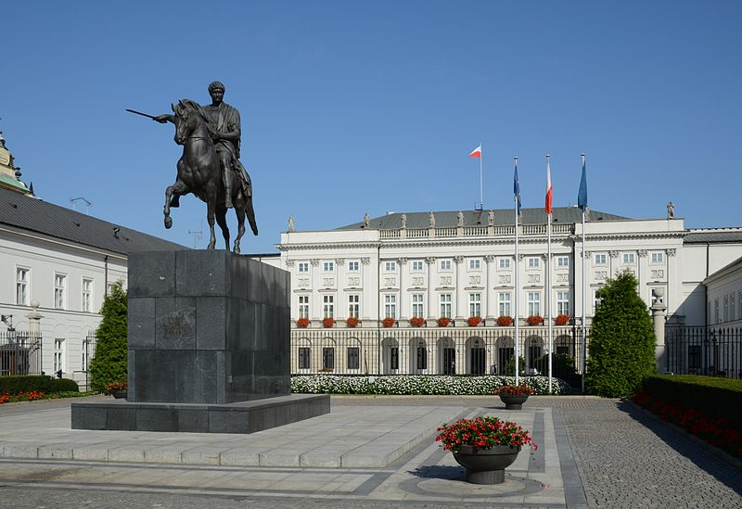

Slide 8
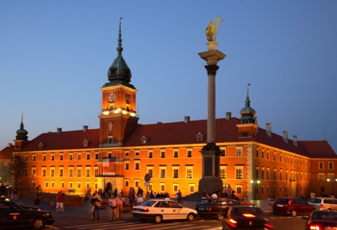

Slide 9
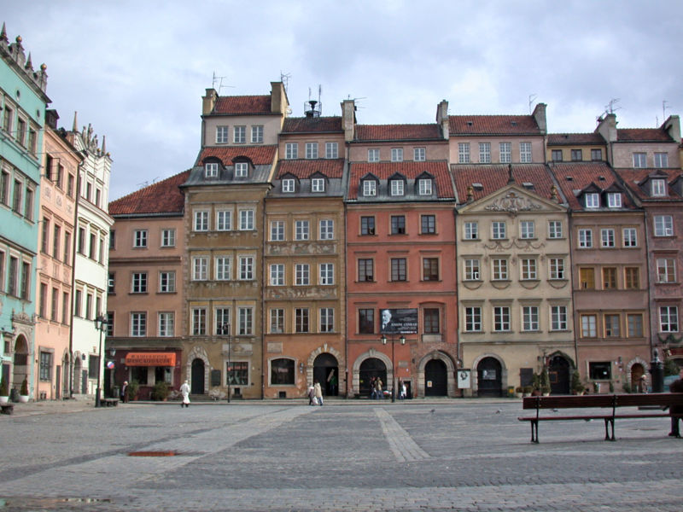

Slide 10
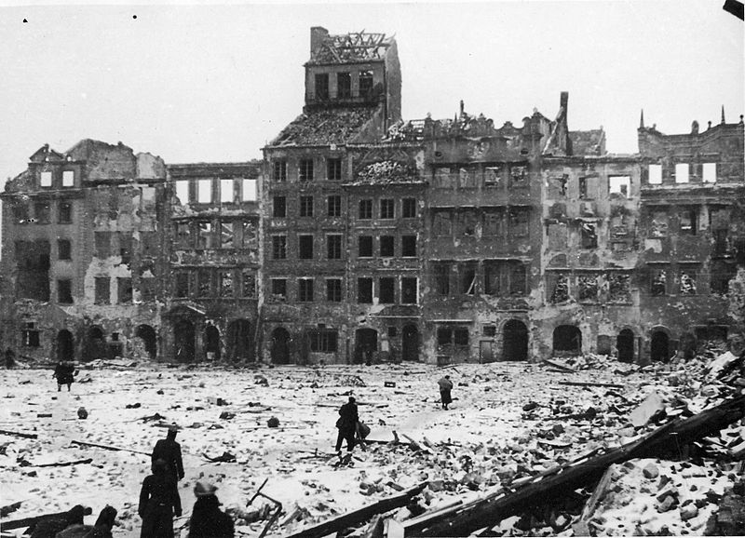

Slide 11
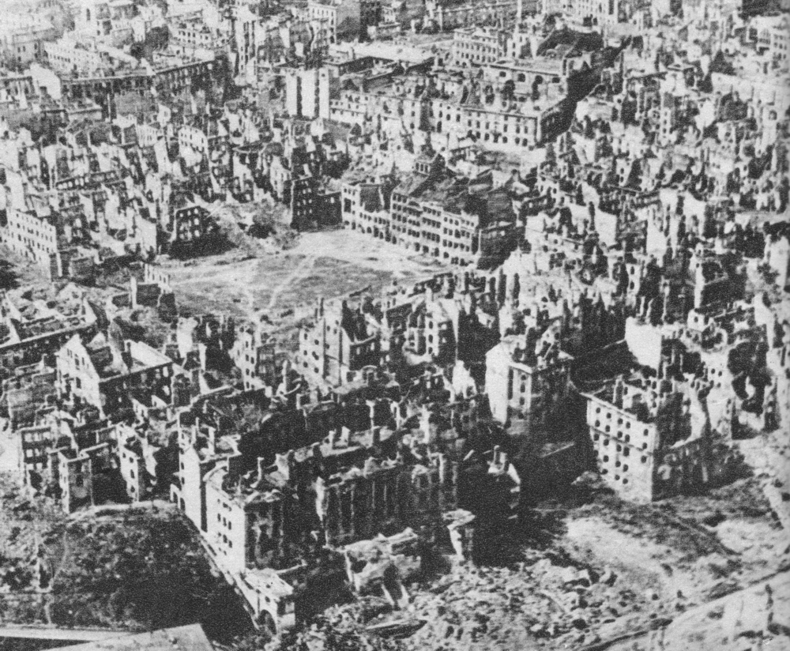

Slide 12
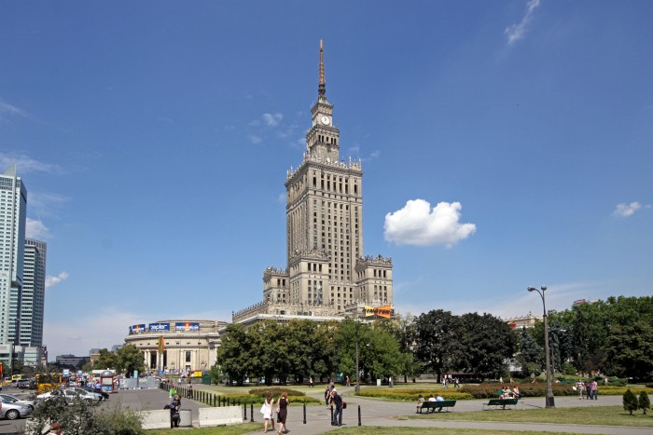

Slide 13
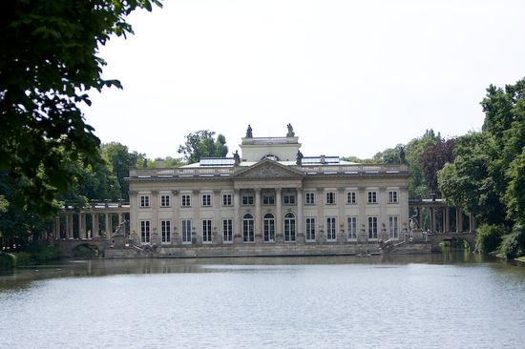

Slide 14
Kraków
Rozloha: 326 km2
Počet obyvatel: 750 000
Malopolské vojvodství
Leží na řece Visle
Jagellonská univerzita, 1364
Wawel

Slide 15
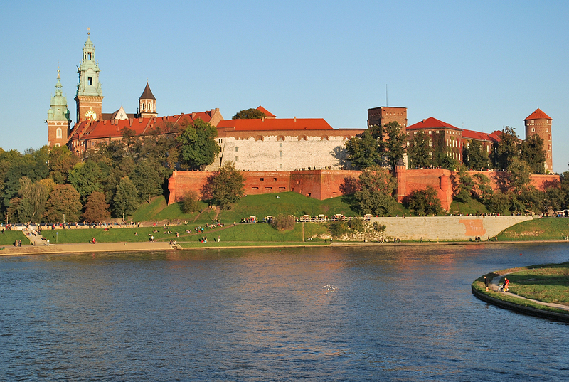

Slide 16
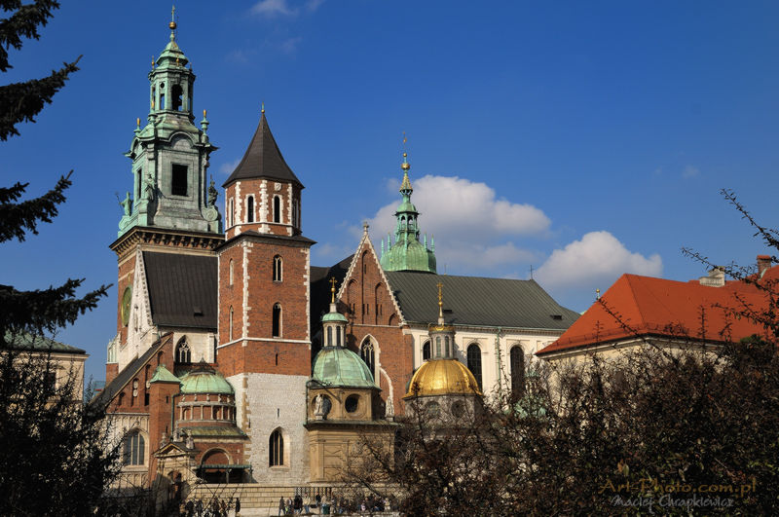

Slide 17
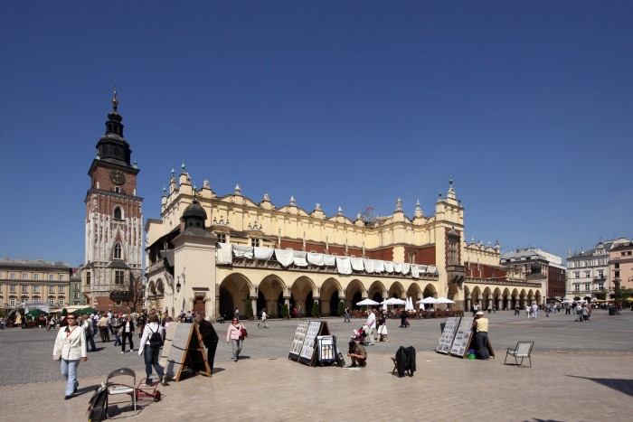

Slide 18
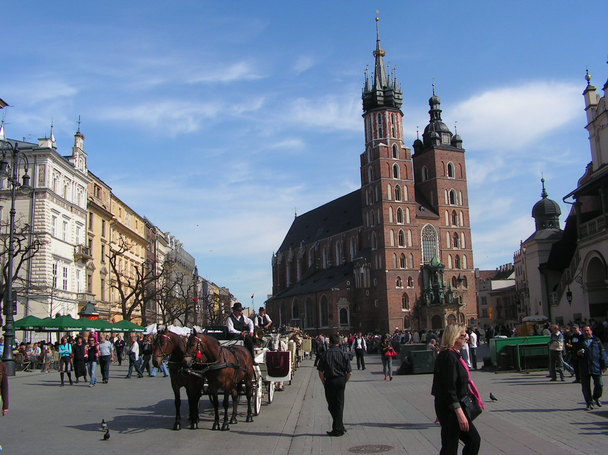

Slide 19
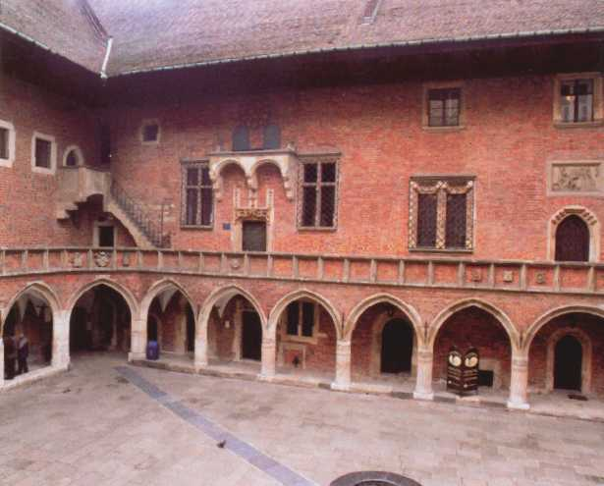

Slide 20
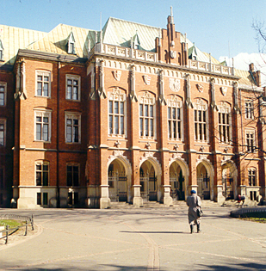

Slide 21
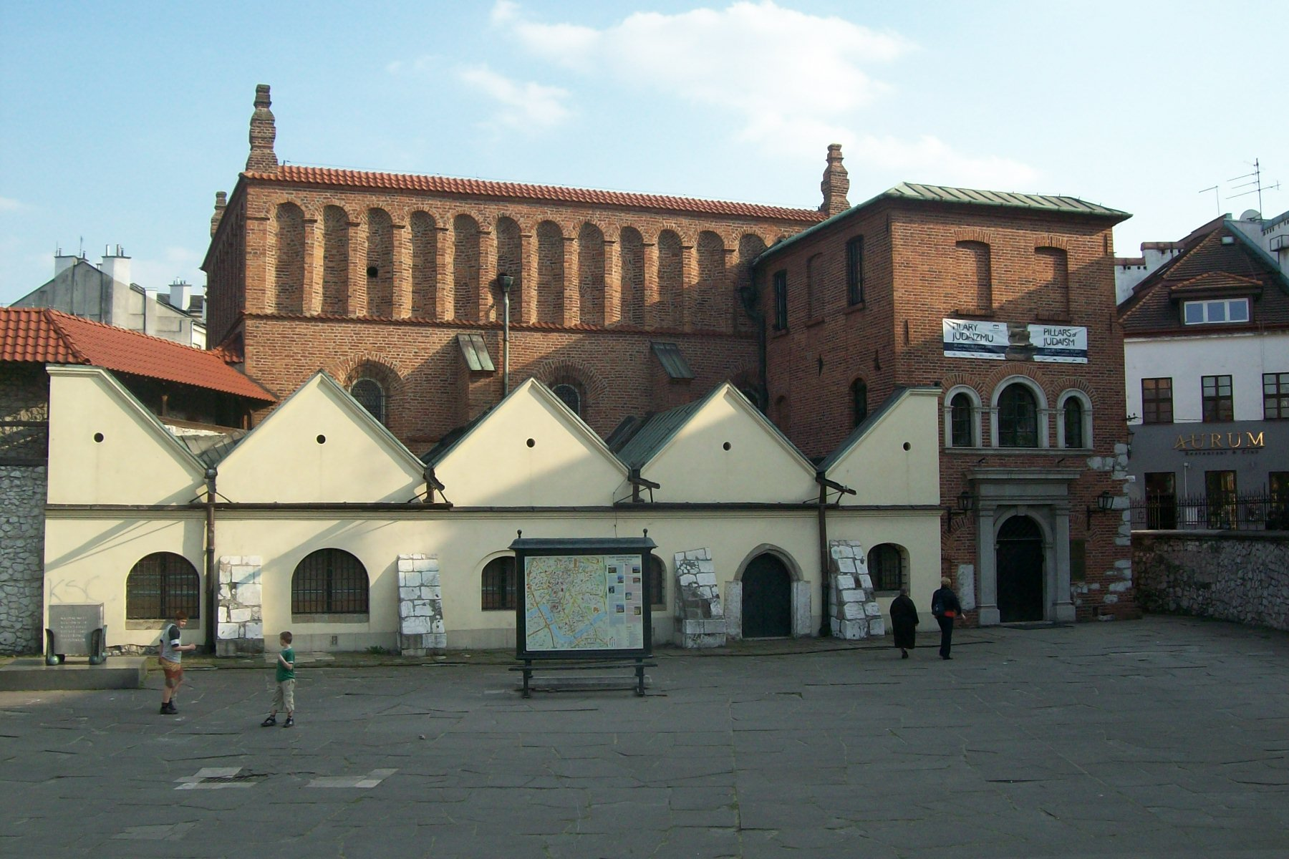

Slide 22
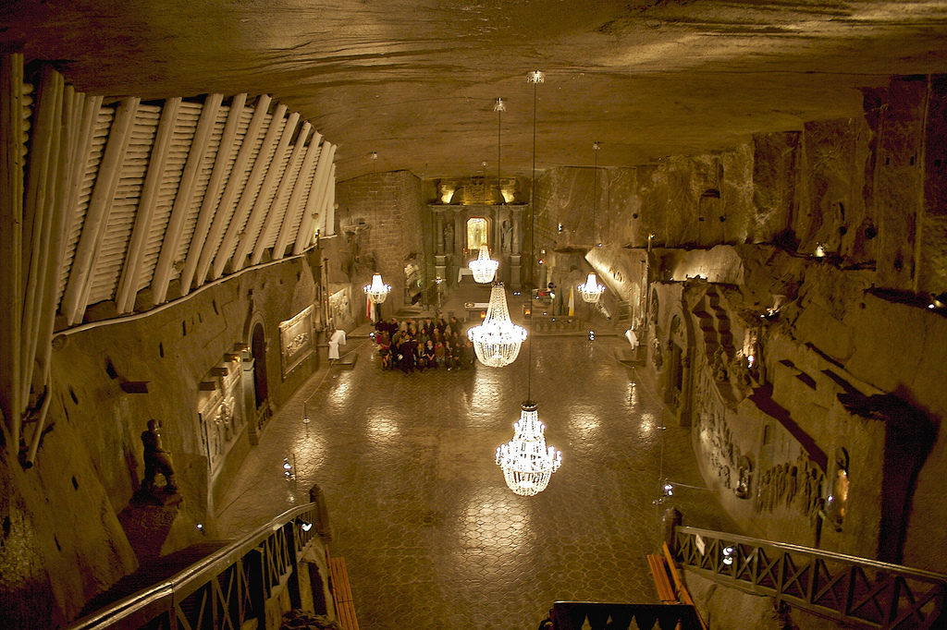

Slide 23
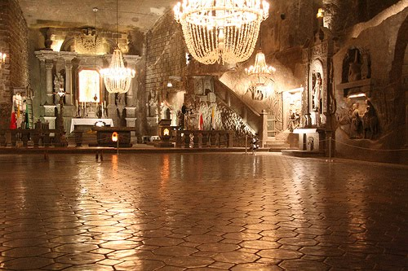

Slide 24
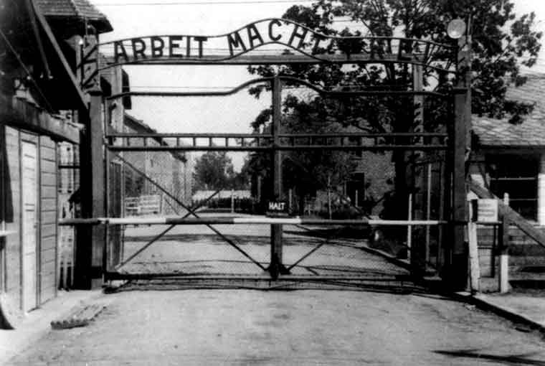

Slide 25


Slide 26
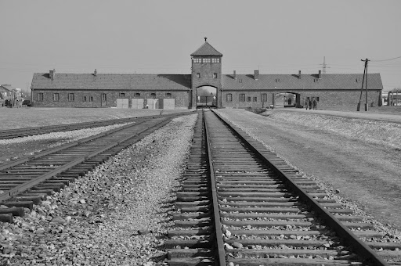

Slide 27
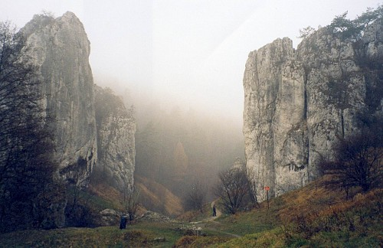

Slide 28
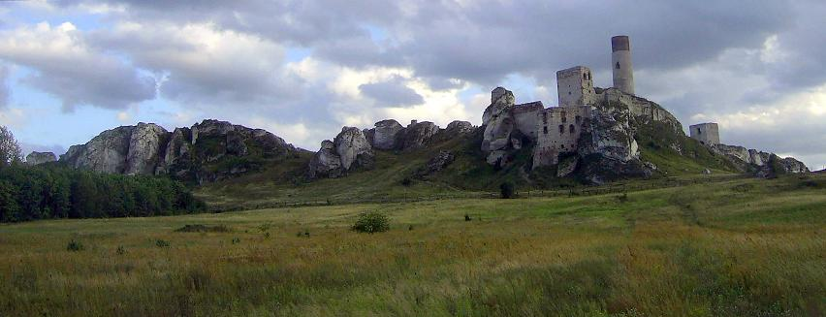

Slide 29
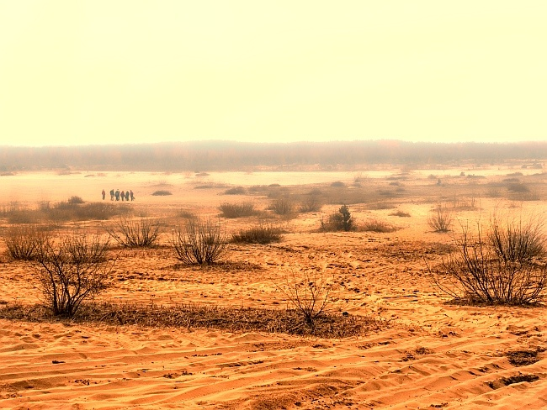

Slide 30
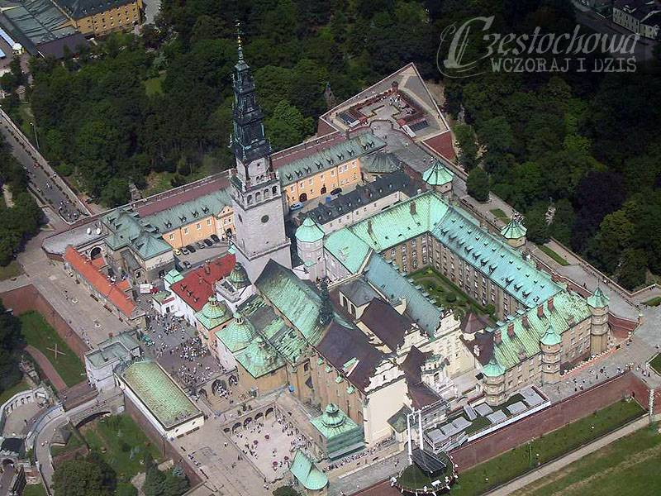

Slide 31
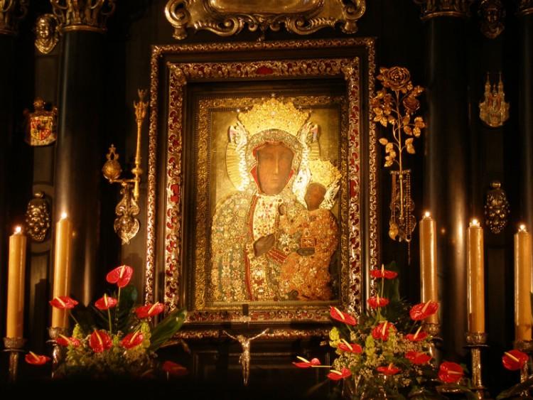

Slide 32
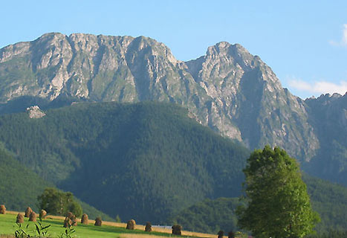

Slide 33
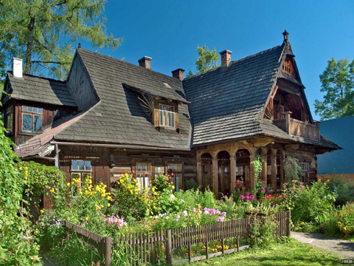

Slide 34
Wrocław
Rozloha: 293 km2
Počet obyvatel: 633 000
Dolnoslezské vojvodství
Leží na řece Odře

Slide 35
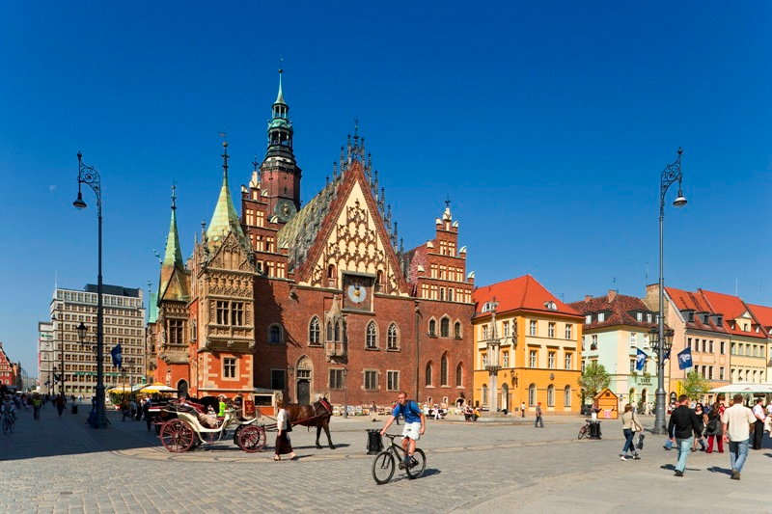

Slide 36
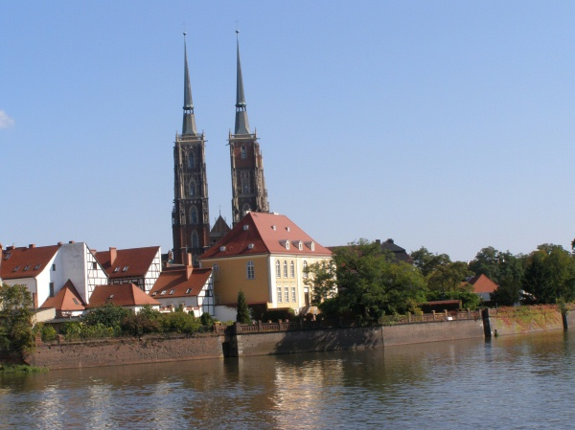

Slide 37
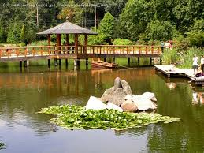

Slide 38
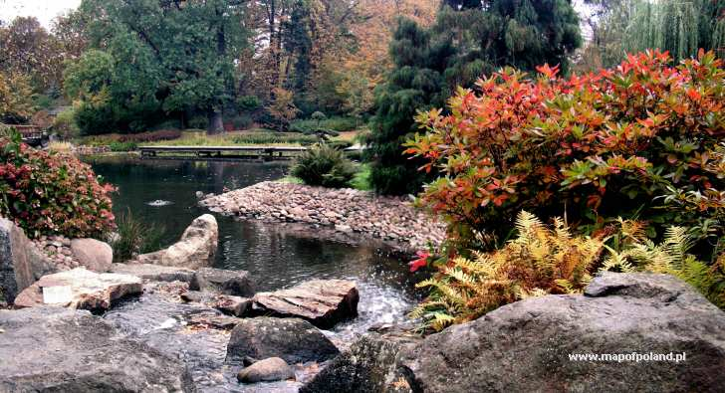

Slide 39
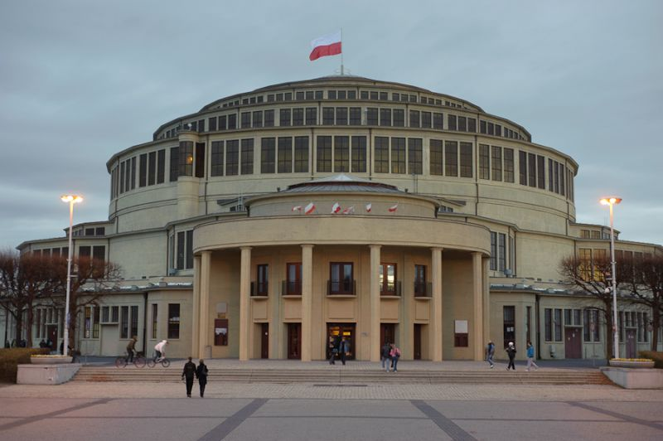

Slide 40
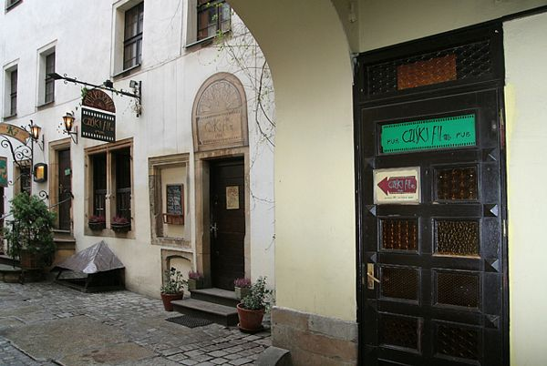

Slide 41
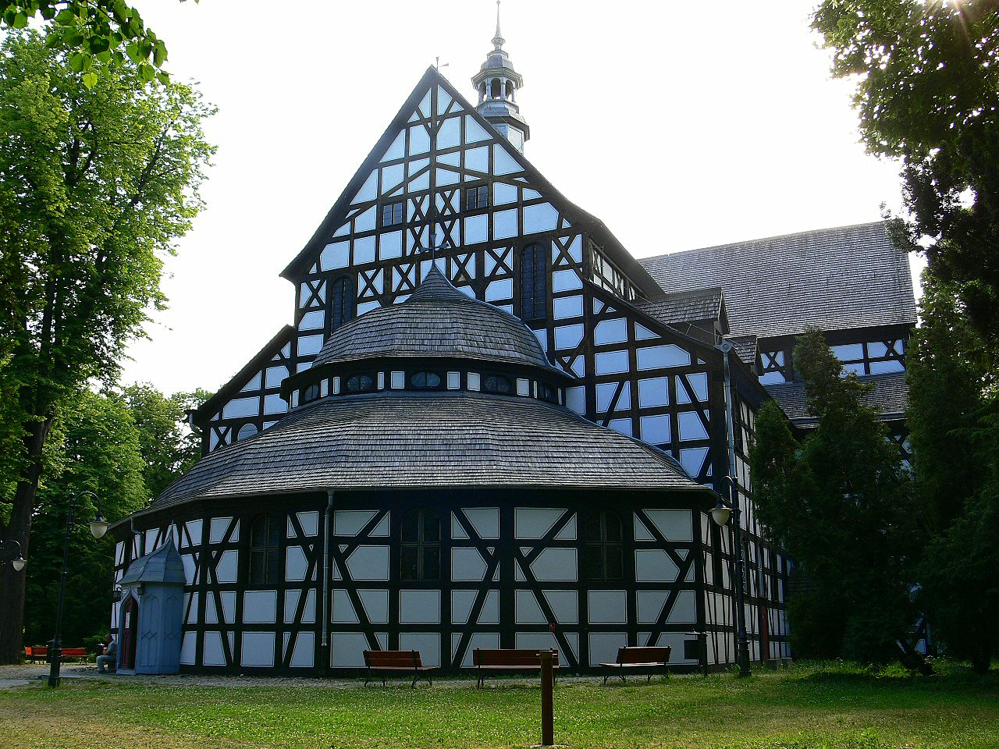

Slide 42
Poznań
Velkopolské vojvodství
Rozloha: 262 km2,
Počet obyvatel: 550 000
Leží na řece Warta
2 zoologické zahrady
Univerzita A. Mickiewicze

Slide 43
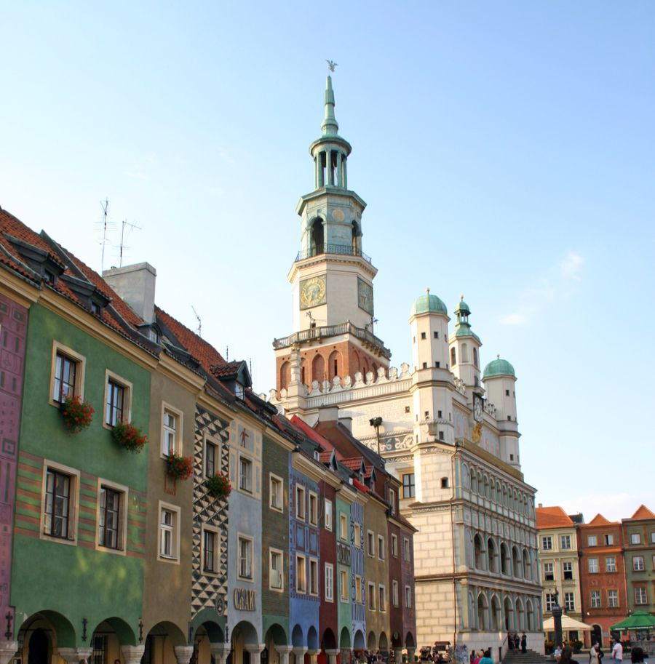

Slide 44
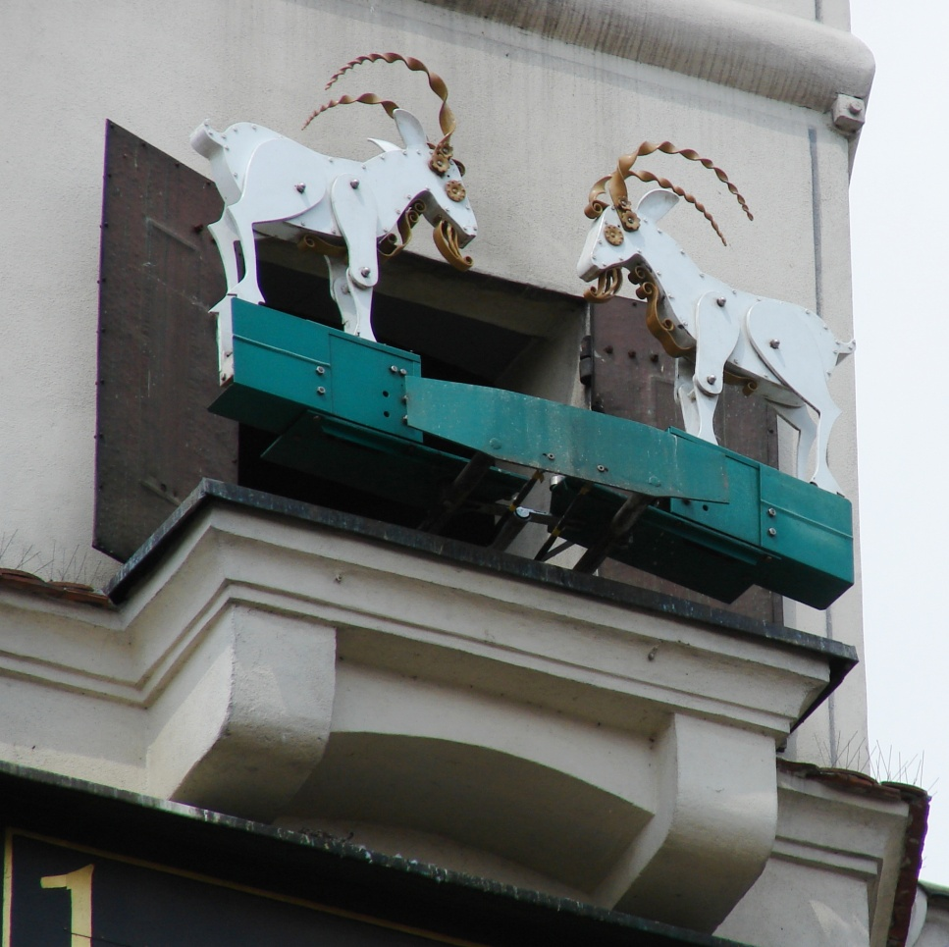

Slide 45
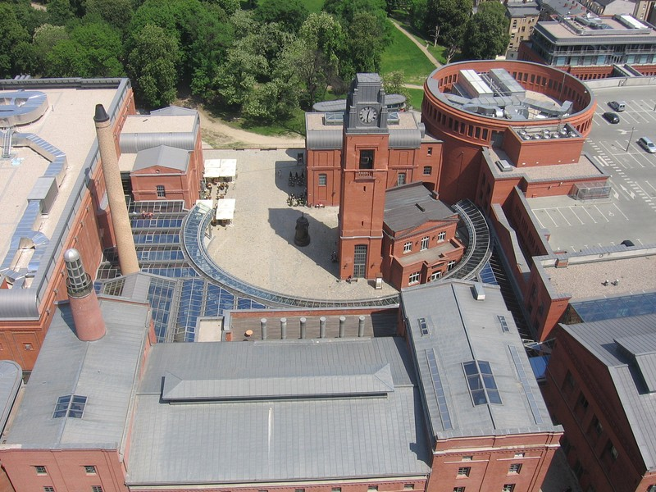

Slide 46
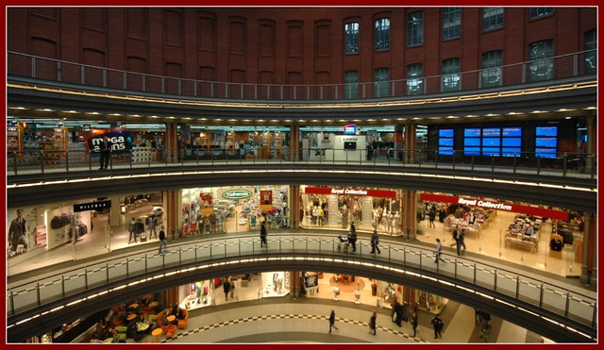

Slide 47
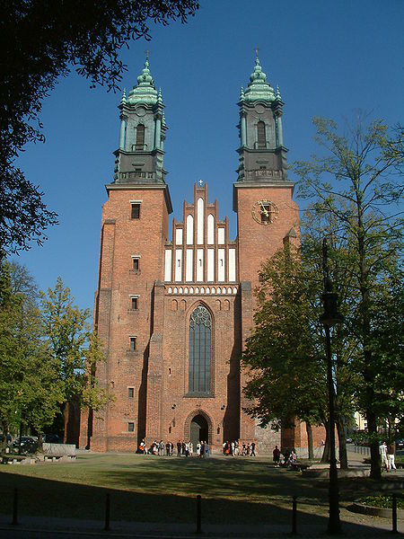

Slide 48
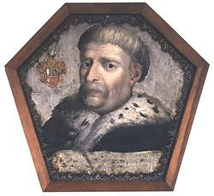
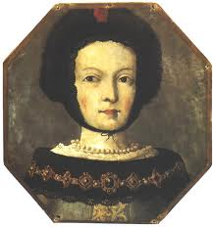
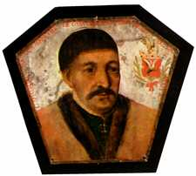

Slide 49
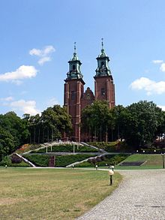

Slide 50
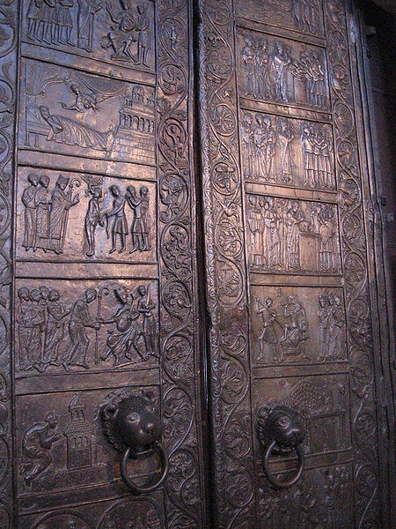

Slide 51
Toruń
Rozloha: 115 km2
Počet obyvatel: 206 000
Leží na řece Visle
Kujavsko-pomořanské vojvodství
Mikuláš Koperník

Slide 52
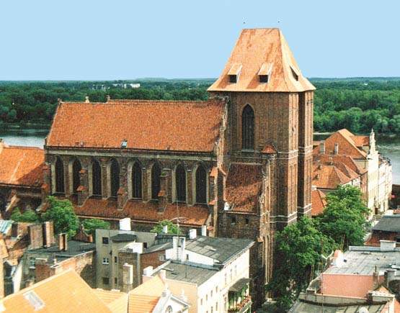

Slide 53
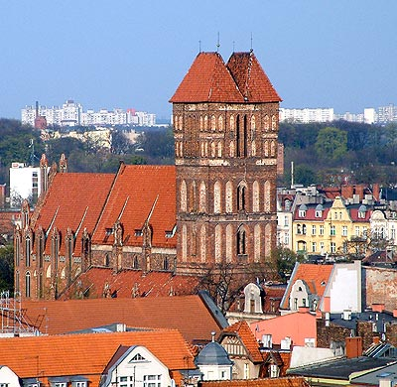

Slide 54
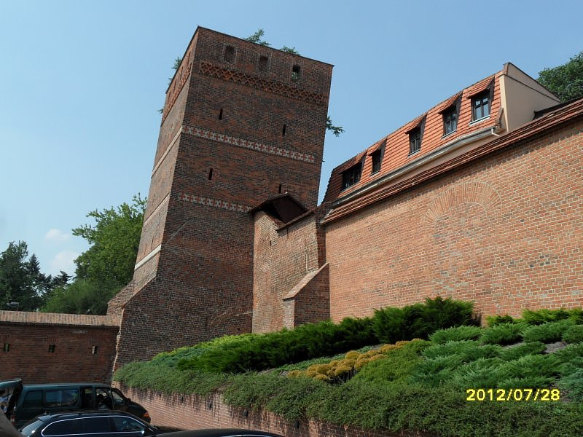

Slide 55
Łódź
Rozloha 293 km2
Počet obyvatel: 737 000 (3. největší)
Leží na řece Ner
Lodžské vojvodství
Univerzitní město – 6 státních a 22 soukromých vysokých škol
(Státní filmová škola)

Slide 56
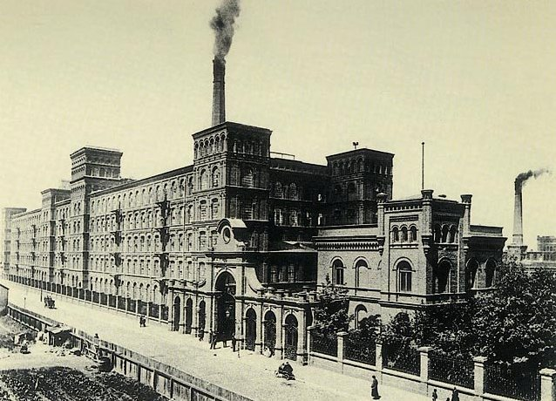

Slide 57
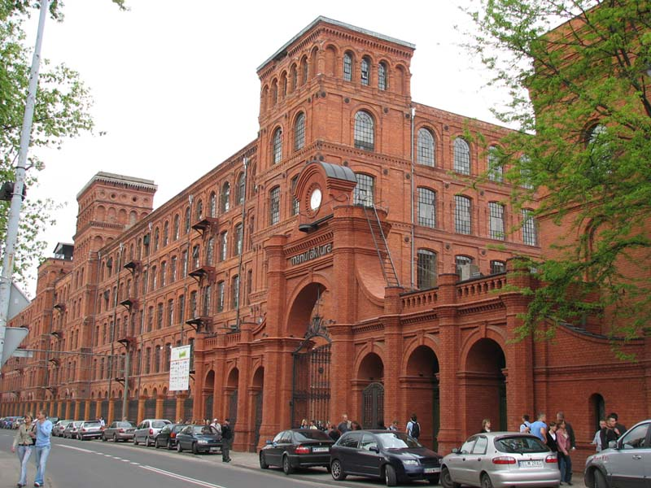

Slide 58


Slide 59


Slide 60


Slide 61


Slide 62
Gdańsk
Rozloha: 261 km2
Počet obyvatel: 456 000
Pomořanské vojvodství
Přístav
Trójmiasto (Gdańsk, Gdynia, Sopot)

Slide 63


Slide 64


Slide 65


Slide 66


Slide 67


Slide 68


Slide 69


Slide 70


Slide 71


Slide 72


Slide 73


Slide 74


Slide 75


Slide 76


Slide 77


Slide 78


Slide 79


Slide 80


Slide 81


Slide 82


Slide 83


Slide 84


Slide 85


Slide 86


Slide 87


Slide 88


